Slide 1




Jornada de Presentación de Resultados y Conclusiones
COOPTRUST
Almería
10 de junio de 2015
1
Almería, 11 de junio de 2014

Slide 2

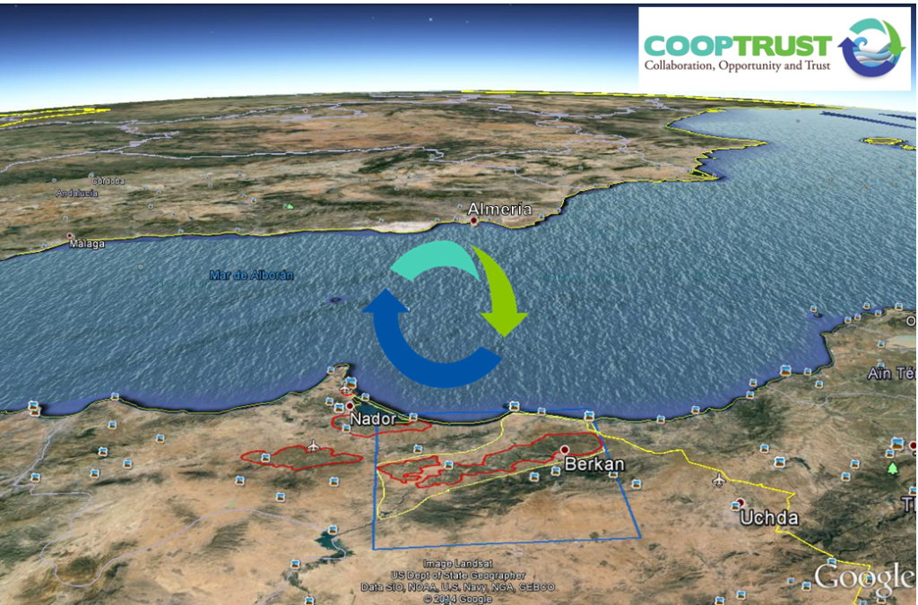
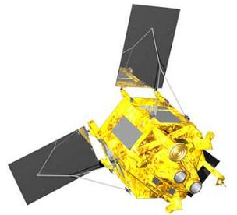
Bou Areg
Garet
Zebra
Triffa
2
Almería, 10 de junio de 2015

Slide 3
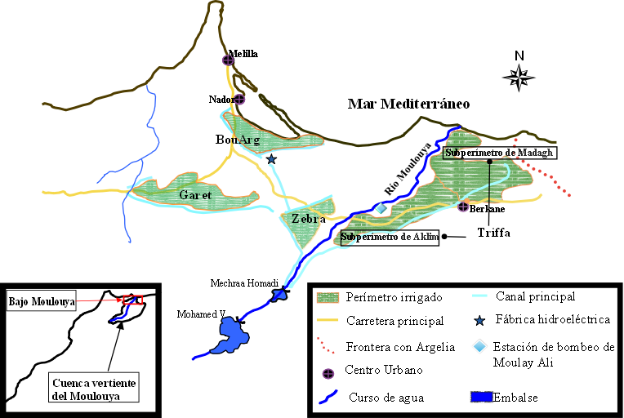
Zona de Estudio
3
Almería, 10 de junio de 2015

Slide 4




COOPTRUST: Participantes
4
Almería, 10 de junio de 2015

Slide 5
COOPTRUST: Resumen de Resultados
Realidad de la Región Oriental de Marruecos
Formación, Transferencia y Difusión
Evaluación Impacto en Almería
Más información:
5
Almería, 10 de junio de 2015

Slide 6
Análisis Territorial: Adquisición/procesamiento material
2 ESTEREOPARES SPOT 6.
MODELO DIGITAL DEL TERRENO. Matching automático con edición manual de outliers, corrección hidrológica y corrección altimétrica de masas de agua. Georeferenciación altimétrica con 23 puntos de control obtenidos mediante GPS en modo estático y cálculo en postproceso (precisión altimétrica LE90 < 25 cm). Formato raster con malla de 8 m. Coordenadas UTM WGS84 y Z ortométricas referidas al geoide EGM-2008 para África.
Número puntos de control: 23
Error mínimo -1.171 m
Error máximo 0.901 m
Error medio -0.169 m
Desviación estándar 0.527 m
RMSEz (Root Mean Square Error) 0.553 m
6
Almería, 23 de octubre de 2014

Slide 7
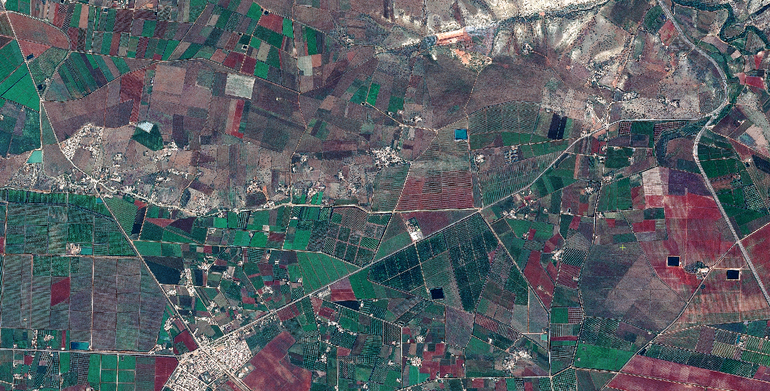
Análisis Territorial: Adquisición/procesamiento material
2 ESTEREOPARES SPOT 6.
ORTOMOSAICO. Tamaño de pixel terreno 1.5 m. 4 canales espectrales (RGB+Nir). Precisión planimétrica próxima a 1 m. Coordenadas UTM WGS84.
7
Almería, 10 de junio de 2015

Slide 8
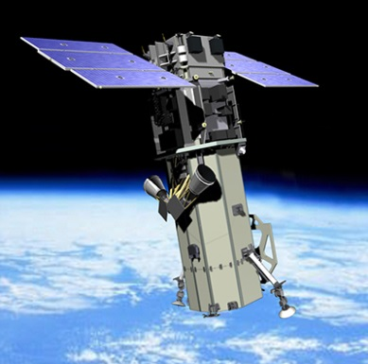
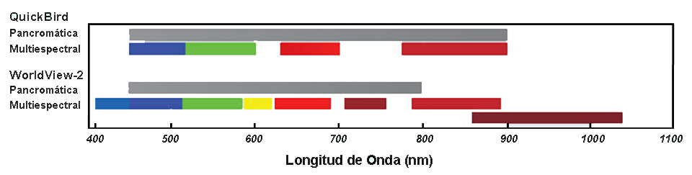
Análisis Territorial: Adquisición/procesamiento material
Imágenes WorldView-2.
ORTOMOSAICO. Coordenadas UTM WGS84. Producción de mosaicos de ortoimágenes PANSHARPENED de 0.5 m de tamaño pixel terreno y 8 bandas espectrales disponibles de los perímetros irrigados de Triffa, Zebra, Garet y Bou Areg.
8
Almería, 10 de junio de 2015

Slide 9
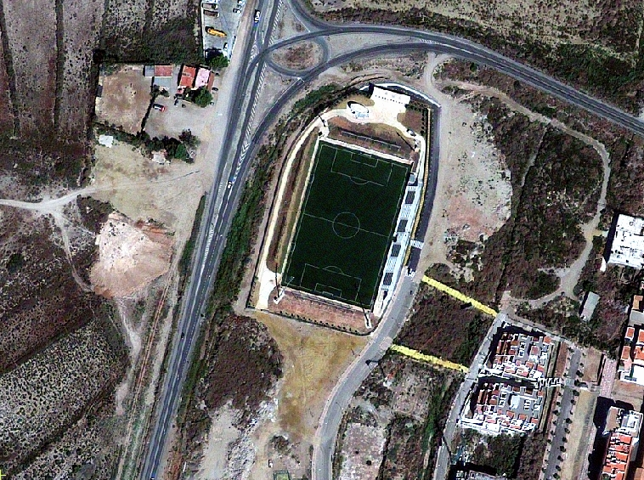
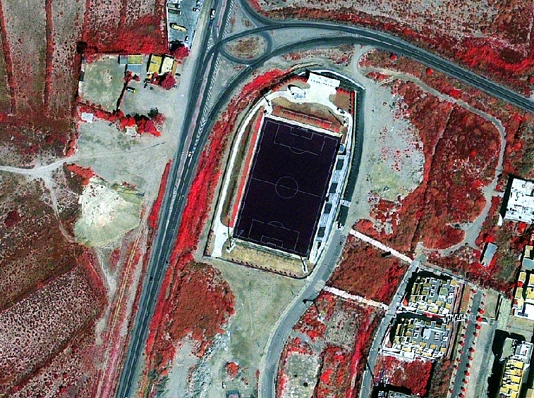
Análisis Territorial: Adquisición/procesamiento material
Ortoimágenes WorldView-2.
9
Almería, 10 de junio de 2015

Slide 10
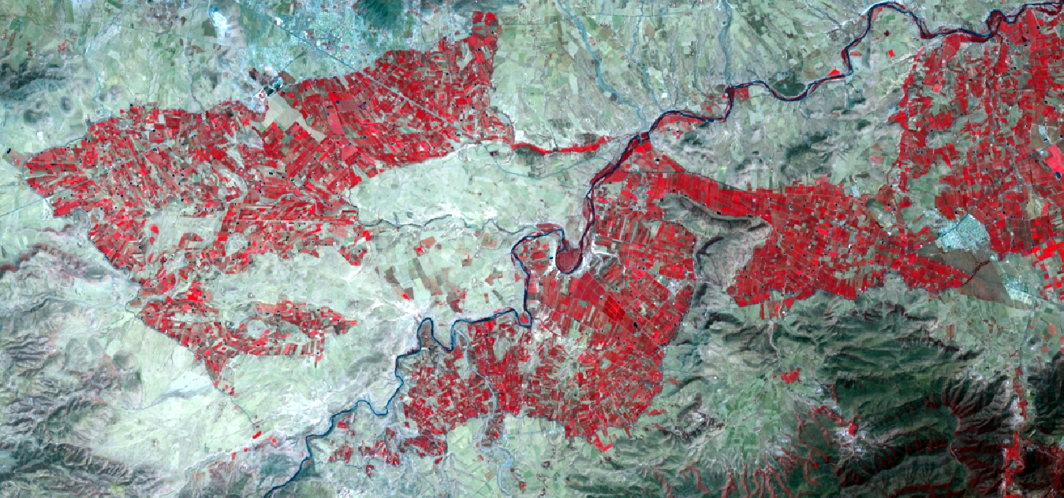
Análisis Territorial: Adquisición/procesamiento material
Imágenes Landsat multitemporales (Landsat 8 julio 2013)
10
Almería, 10 de junio de 2015

Slide 11
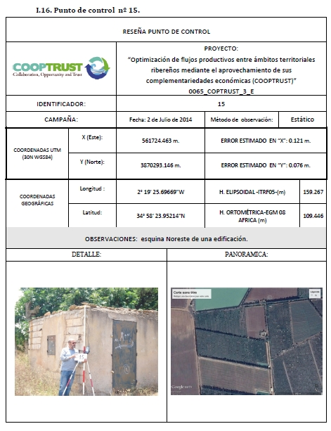

Análisis Territorial: Adquisición/procesamiento material
Puntos de control GPS de alta precisión
Se han levantado 34 puntos de apoyo de campo mediante GPS bifrecuencia y triangulación (postproceso) en modo estático. Precisión planimétrica CE90 (Circular Error 90%) < 25 cm y precisión altimétrica LE90 (Linear Error 90%) < 25 cm. La red se apoyó en 11 puntos de control terrestres ITRF05 (Marco de Referencia Terrestre Internacional)
11
Almería, 10 de junio de 2015

Slide 12
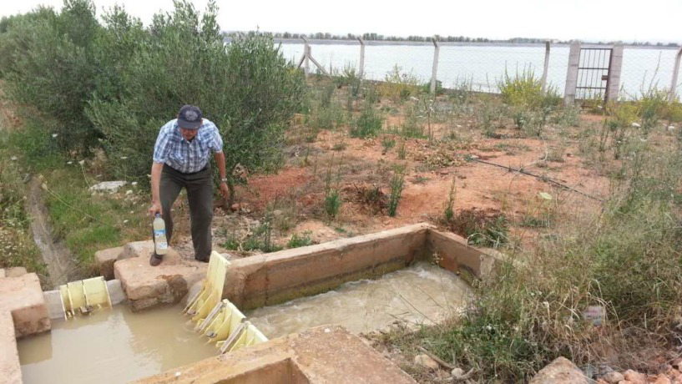
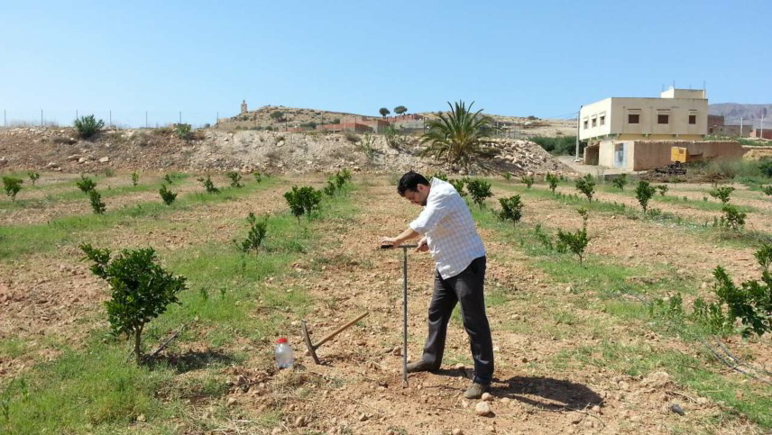
Análisis Territorial: Adquisición/procesamiento material
Análisis de aguas y de suelos
12
Almería, 10 de junio de 2015

Slide 13


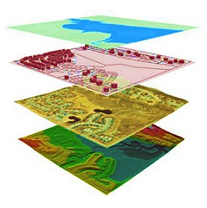
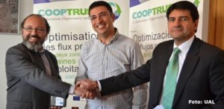
Análisis Territorial: Adquisición/procesamiento material
http://www.gvsig.com/
13
Almería, 10 de junio de 2015

Slide 14
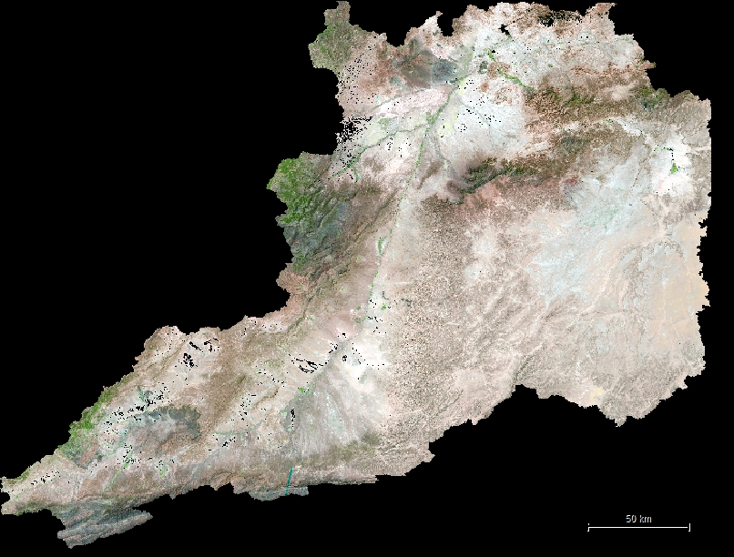
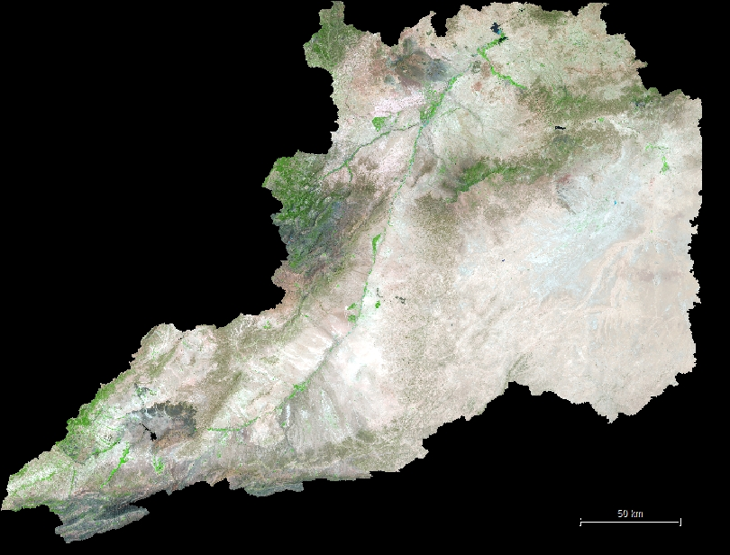
Análisis Territorial: Productos Derivados
1. Estimación de la evolución del bosque en la cuenca del Río Moulouya
1984. Ortomosaico Landsat 5
2013. Ortomosaico Landsat 8
Corrección radiométrica (valor digital radiance at sensor) y atmosférica (modelo “6S”, Vermote et al., 1997) para obtener imágenes de reflectancia
14
Almería, 10 de junio de 2015

Slide 15
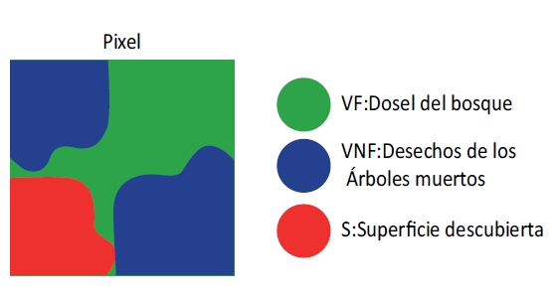

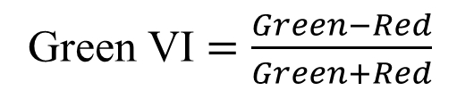
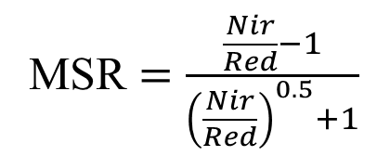


Análisis Territorial: Productos Derivados
1. Estimación de la evolución del bosque en la cuenca del Río Moulouya
Análisis de Mezcla Espectral (algoritmo AutoMCU (1))
Índices de Vegetación
MSR $=\frac{\frac{Nir}{Red}−1}{{\left(\frac{Nir}{Red}\right)}^{0.5}+1}$
NDVI $=\frac{Nir−Red}{Nir+Red}$
NDSVI $=\frac{SWir1−Red}{SWir1+Red}$
Green VI $=\frac{Green−Red}{Green+Red}$
1) Ecosistemas boscosos, de sabana y matorrales (Asner 1998, Asner y Lobell 2000, Asner y Heidebrecht 2002) modificado para bosques tropicales (Asner et al. 2004, 2005)
15
Almería, 10 de junio de 2015

Slide 16
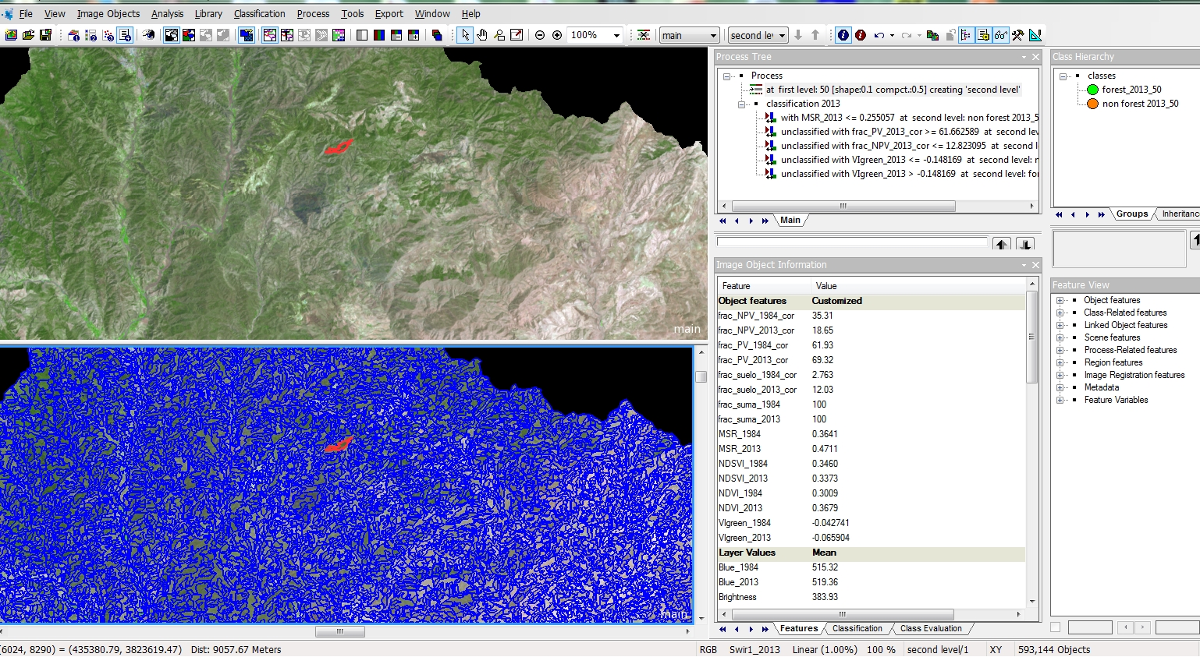
Análisis Territorial: Productos Derivados
1. Estimación de la evolución del bosque en la cuenca del Río Moulouya
16
Almería, 10 de junio de 2015

Slide 17
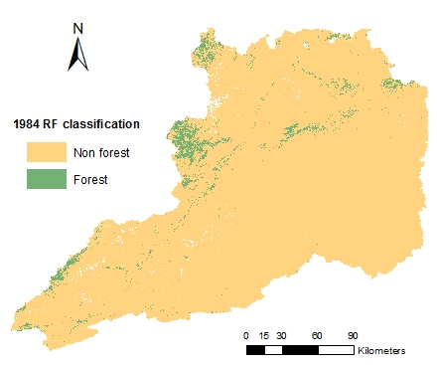
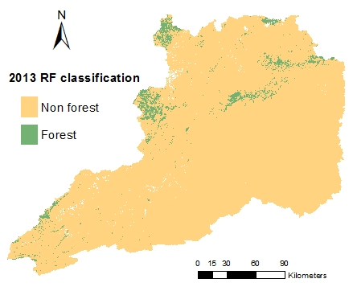
Análisis Territorial: Productos Derivados
1. Estimación de la evolución del bosque en la cuenca del Río Moulouya
Clasificador Random Forest 1984-2013. Overall Accuracy 92,34%. Incremento bosque próximo a 8800 has (∆ 5.3%)
17
Almería, 10 de junio de 2015

Slide 18

Análisis Territorial: Productos Derivados
2. Riesgo de inundaciones Bajo Moulouya
18
Almería, 10 de junio de 2015

Slide 19
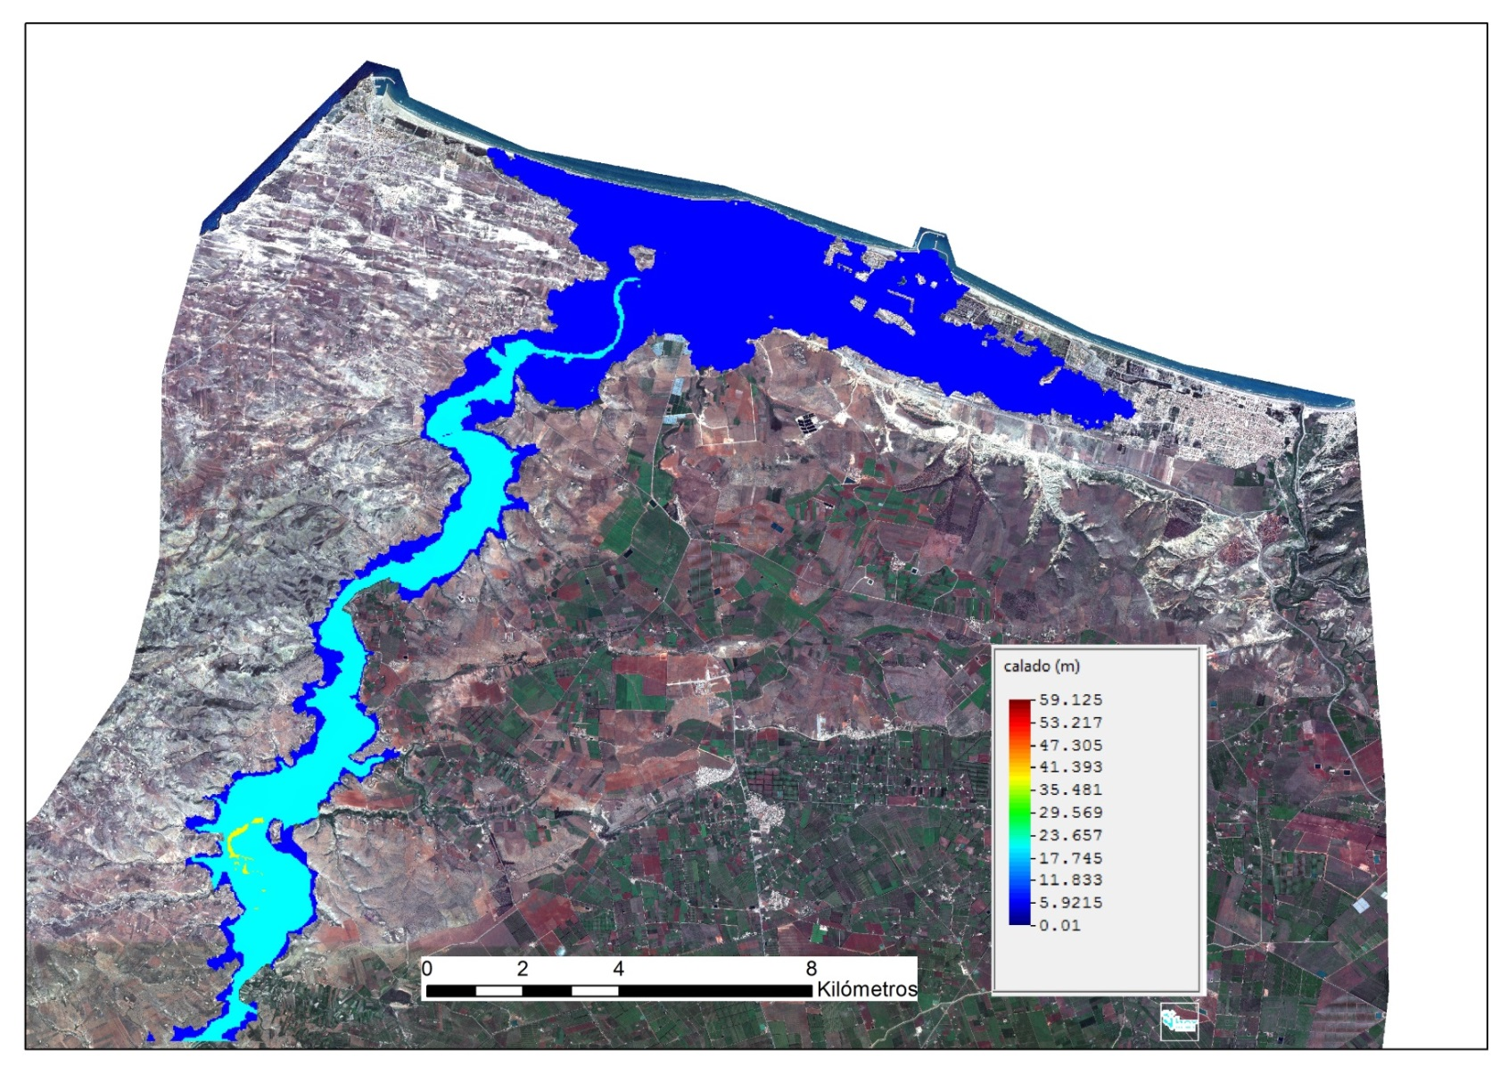
Análisis Territorial: Productos Derivados
19
Almería, 10 de junio de 2015

Slide 20

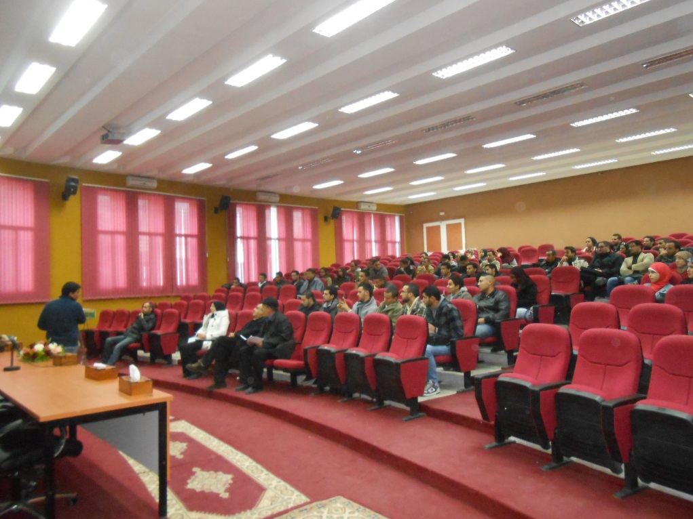
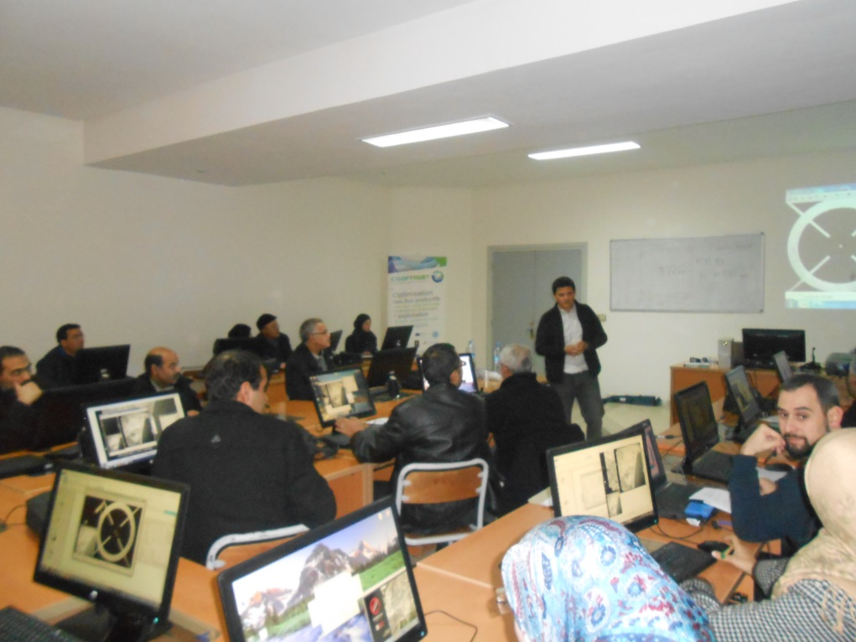
Formación, Difusión y Transferencia
Curso “Tecnologías de la Información Espacial para la Obtención y Procesamiento de Datos Georreferenciados” (online y presencial, Oujda)
20
Almería, 10 de junio de 2015

Slide 21
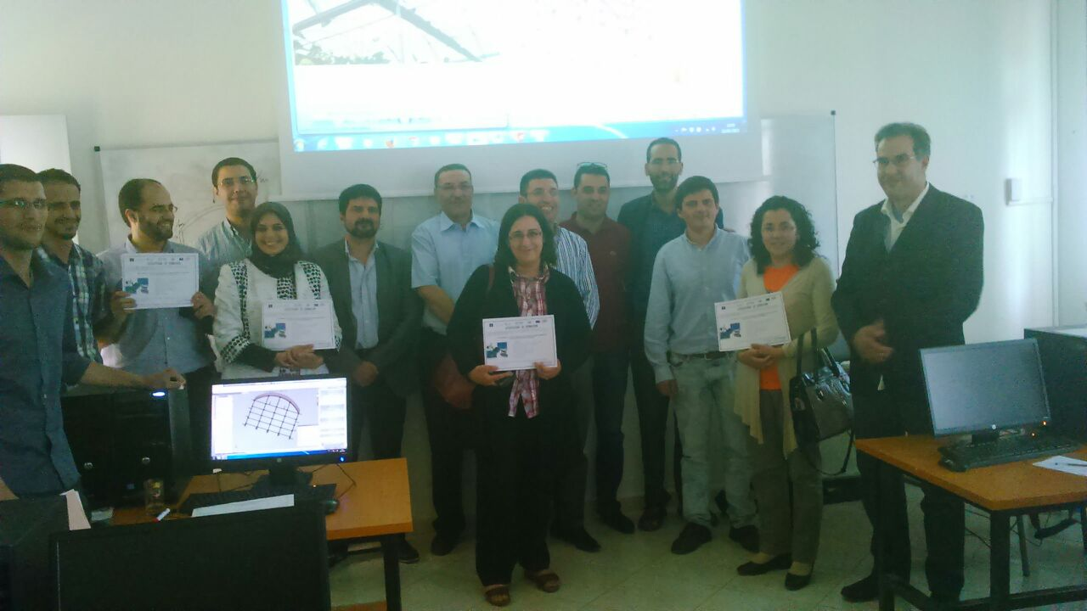
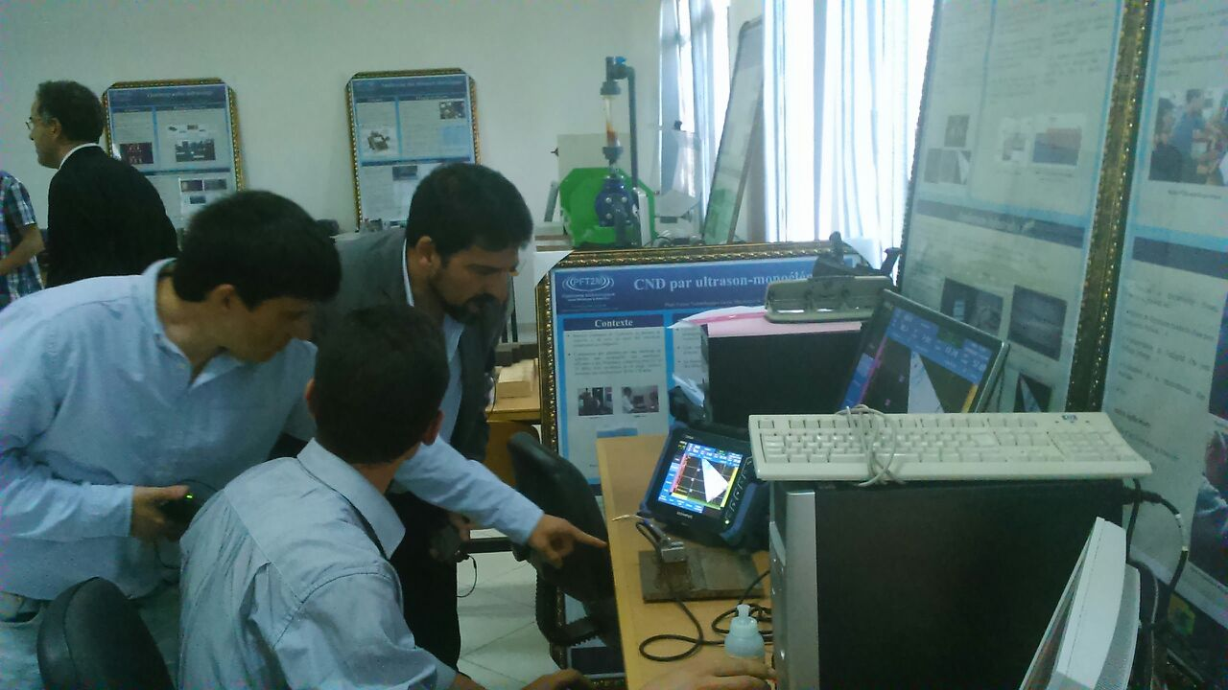
Formación, Difusión y Transferencia
Curso “Mejora de la Capacidad de Innovación y Desarrollo Tecnológico a través de la Implantación de Sistemas CAD” (presencial, Oujda)
21
Almería, 10 de junio de 2015

Slide 22
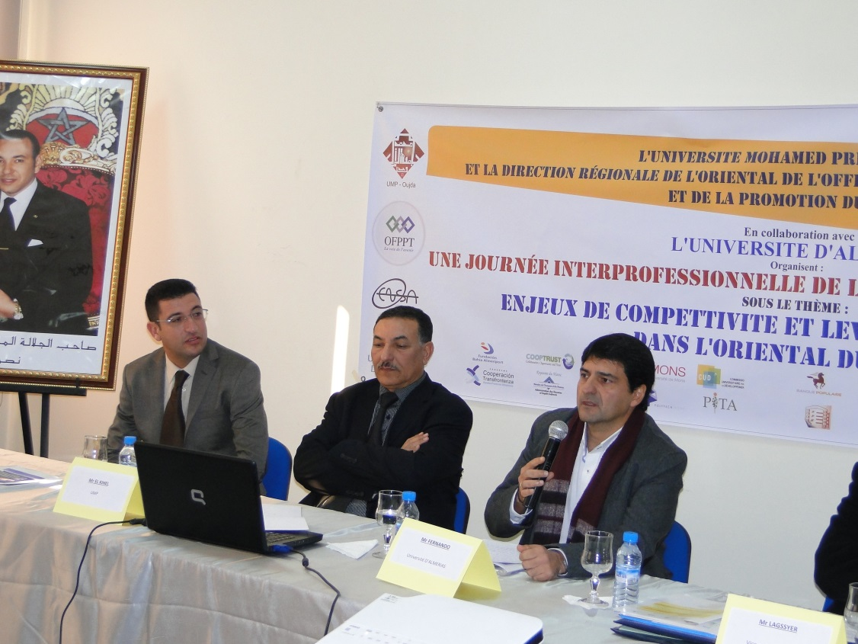
Formación, Difusión y Transferencia
Participación en diversos foros para la difusión de las ideas del proyecto (Taourirt, diciembre de 2009)
22
Almería, 10 de junio de 2015

Slide 23



NUEVAS AVENTURAS
Proyecto de I+D+i GreenhouseSat
Programa Estatal de Investigación, Desarrollo e Innovación Orientada a los Retos de la Sociedad 2014
Capacity Building in Higher Education:
“Dual Training University-Enterprise: strengthening new learning environments and employability (dUAL-T)”
23
Almería, 10 de junio de 2015

Slide 24
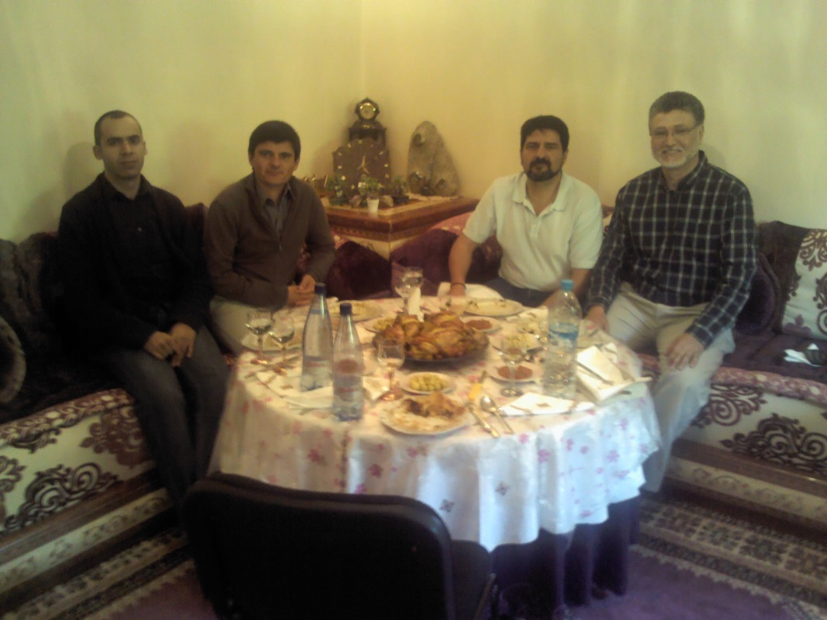
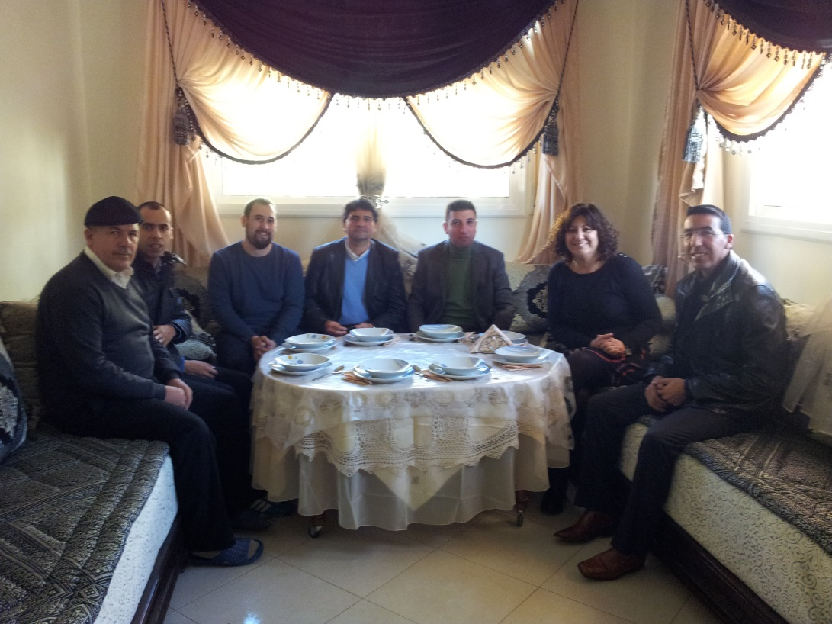
RELACIONES HUMANAS
24
Almería, 10 de junio de 2015

Slide 25
COOPTRUST: ¿Qué se esperaba conseguir con este proyecto?
El proyecto partía de una premisa: “Conocer para actuar”. El conocimiento de la realidad territorial del ámbito marroquí es el primer paso para establecer programas coherentes de cooperación y generar confianza en los agentes sociales y económicos.
Sin duda queda mucho por recorrer, pero creemos que caminamos en la dirección correcta.
25
Almería, 10 de junio de 2015

